Slide 1


Professores:
Celso Giusti
Daniel Manoel Filho
Marlon Palata Fanger Rodrigues
AMBIENTE
DE
DESENVOLVIMENTO

Slide 2



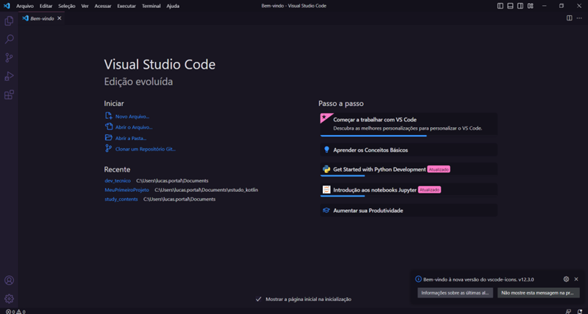
HTML E CSS
Ferramenta para desenvolvimento
Para introduzirmos a utilização da linguagem HTML e CSS, primeiro temos que ter uma Ferramenta para que possamos realizar nossos códigos. Vamos utilizar a ferramenta da Microsoft chamada Visual Studio Code (https://code.visualstudio.com/).

Slide 3
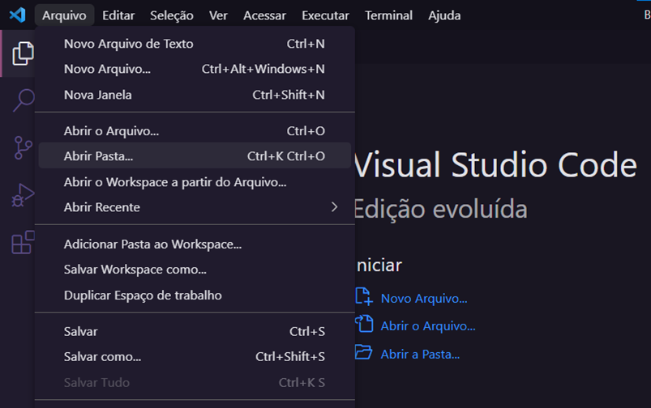
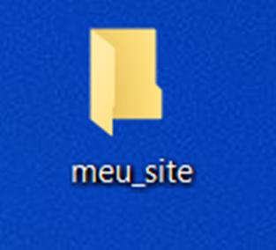
HTML E CSS
Preparação do ambiente:
Pasta do projeto
Após abrirmos a ferramenta do Visual Studio Code, vamos criar uma pasta no computador para poder armazenar os projetos e arquivos que vamos utilizar nas construções.
Criar uma pasta para salvarmos os arquivos e códigos
Abrir a pasta do projeto dentro do VS Code (Arquivo > Abrir Pasta)
Notes:
A WWW foi proposta por Tim Berners-Lee enquanto trabalhava no CERN (centro europeu de pesquisa nuclear).
A ideia era facilitar o compartilhamento de informações entre cientistas em diferentes locais.
O primeiro site da história foi criado em 1991.
A WWW usa a internet como base, mas são coisas diferentes: a internet é a rede; a web é o conteúdo.
Importância: tornou possível a criação de sites, blogs, redes sociais, e-commerce, etc.

Slide 4
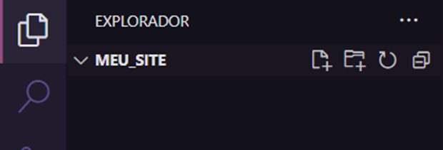
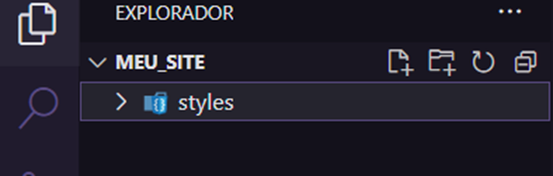
HTML E CSS
Preparação do ambiente:
Estrutura de pastas
Logo após, vamos criar um pouco das estruturas de pastas que vamos utilizar dentro de nossos projetos.
Primeiro vamos criar uma pasta para armazenarmos nossos arquivos .css na pasta styles
Pasta do projeto aberto dentro da IDE
Criando a pasta de estilizações
Notes:
A WWW foi proposta por Tim Berners-Lee enquanto trabalhava no CERN (centro europeu de pesquisa nuclear).
A ideia era facilitar o compartilhamento de informações entre cientistas em diferentes locais.
O primeiro site da história foi criado em 1991.
A WWW usa a internet como base, mas são coisas diferentes: a internet é a rede; a web é o conteúdo.
Importância: tornou possível a criação de sites, blogs, redes sociais, e-commerce, etc.

Slide 5
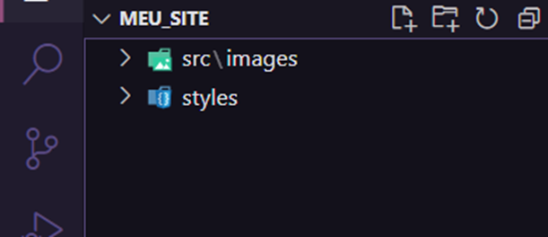
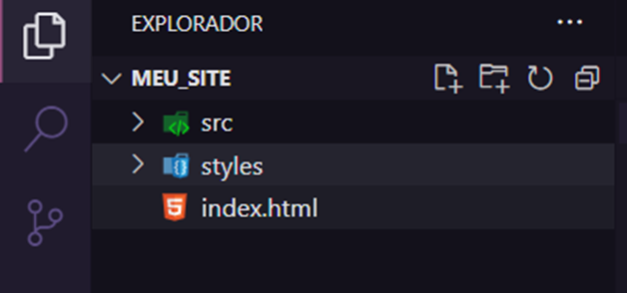
HTML E CSS
Preparação do ambiente:
Estrutura de pastas
Após criarmos a pasta para armazenar nossos arquivos de estilos, vamos criar uma pasta para armazenar as informações - src - acerca dos arquivos de importação no projeto, exemplo imagens e afins. Repare que dentro da pasta src você pode criar pastas específicas para os arquivos.
E por fim, vamos criar nosso arquivo .html para criar o conteúdo de nossas páginas para internet.
Criando a pasta de importação de arquivos externos
Criando um arquivo de exemplo com a extensão .html
Notes:
A WWW foi proposta por Tim Berners-Lee enquanto trabalhava no CERN (centro europeu de pesquisa nuclear).
A ideia era facilitar o compartilhamento de informações entre cientistas em diferentes locais.
O primeiro site da história foi criado em 1991.
A WWW usa a internet como base, mas são coisas diferentes: a internet é a rede; a web é o conteúdo.
Importância: tornou possível a criação de sites, blogs, redes sociais, e-commerce, etc.

Slide 6


HTML E CSS
Preparação do ambiente:
Outras configurações
Além das configurações iniciais que vimos anteriormente, tem algumas recomendações que são importantes para quem está iniciando em um ambiente de desenvolvimento.
Extensões:
Português (Brasil)
Debugger de linguagens/frameworks: Facilitam a programação com cores, autocompletar e alertas de erro.
Exemplo: Python Debbuger
Notes:
A WWW foi proposta por Tim Berners-Lee enquanto trabalhava no CERN (centro europeu de pesquisa nuclear).
A ideia era facilitar o compartilhamento de informações entre cientistas em diferentes locais.
O primeiro site da história foi criado em 1991.
A WWW usa a internet como base, mas são coisas diferentes: a internet é a rede; a web é o conteúdo.
Importância: tornou possível a criação de sites, blogs, redes sociais, e-commerce, etc.

Slide 7
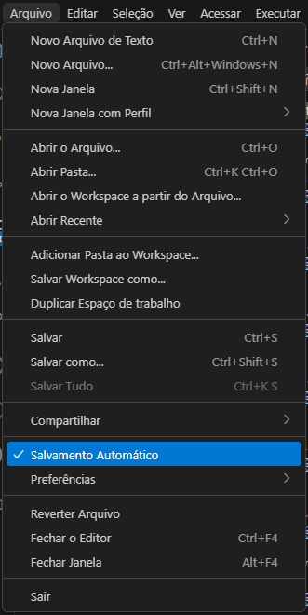
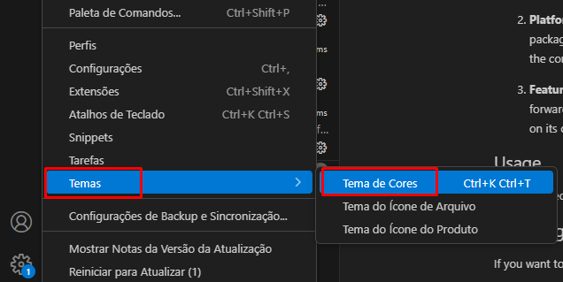
HTML E CSS
Preparação do ambiente:
Outras configurações
Além das configurações de extensão, temos algumas outras configurações interessantes de conhecer no VS CODE que a estilização da ferramenta em si.
Salvamento automático: É sempre recomendado manter essa opção
selecionada, pois caso venha a faltar energia, erro na ferramenta, fechamento
brusco, etc. Você terá seus código a salvo.
Tema: é possível mudar o tema (cores) do VS Code, seguindo os seguintes
passos:
Clique em Engrenagem (⚙️)
Vá em “Tema” >”tema de cores”.
Escolha um tema da lista
(ex: Dark+, Light, Monokai...).
Notes:
A WWW foi proposta por Tim Berners-Lee enquanto trabalhava no CERN (centro europeu de pesquisa nuclear).
A ideia era facilitar o compartilhamento de informações entre cientistas em diferentes locais.
O primeiro site da história foi criado em 1991.
A WWW usa a internet como base, mas são coisas diferentes: a internet é a rede; a web é o conteúdo.
Importância: tornou possível a criação de sites, blogs, redes sociais, e-commerce, etc.

Slide 8
HTML E CSS
Preparação do ambiente:
Outras configurações
Para mudar a fonte do código:
Clique na Engrenagem (⚙️) > depois em "Configurações".
Na barra de busca, digite: font family.
Clique na opção "Editor: Font Family".
Altere para a fonte desejada (ex: Fira Code, Courier New, Consolas...).
Se quiser aumentar o tamanho da fonte:
Ainda nas configurações, digite: font size.
Mude o valor em "Editor: Font Size" (padrão é 14, pode pôr 16 ou 18 para enxergar melhor).
Notes:
A WWW foi proposta por Tim Berners-Lee enquanto trabalhava no CERN (centro europeu de pesquisa nuclear).
A ideia era facilitar o compartilhamento de informações entre cientistas em diferentes locais.
O primeiro site da história foi criado em 1991.
A WWW usa a internet como base, mas são coisas diferentes: a internet é a rede; a web é o conteúdo.
Importância: tornou possível a criação de sites, blogs, redes sociais, e-commerce, etc.

Slide 9
HTML E CSS
Preparação do ambiente:
Outras configurações
Mostrar números das linhas (para facilitar orientação):
Já vem ativado por padrão, mas confirme em: ⚙️ > Configurações > Buscar line numbers
Verifique se está como "on"
Ativar formatação ao salvar (mantém o código bonito automaticamente):
⚙️ > Configurações > Buscar format on save
Marcar a opção "Editor: Format On Save”
Notes:
A WWW foi proposta por Tim Berners-Lee enquanto trabalhava no CERN (centro europeu de pesquisa nuclear).
A ideia era facilitar o compartilhamento de informações entre cientistas em diferentes locais.
O primeiro site da história foi criado em 1991.
A WWW usa a internet como base, mas são coisas diferentes: a internet é a rede; a web é o conteúdo.
Importância: tornou possível a criação de sites, blogs, redes sociais, e-commerce, etc.

Slide 10
HTML E CSS
Preparação do ambiente:
Outras configurações
Espaços em vez de Tab (evita bugs de identação no Python):
⚙️ > Configurações > Buscar insert spaces
Marcar "Editor: Insert Spaces" (true)
Buscar tab size e definir como 4
Terminal integrado visível na parte inferior:
Ctrl + (crase) abre o terminal rápido
Importante para rodar arquivos Python direto no VS Code
Notes:
A WWW foi proposta por Tim Berners-Lee enquanto trabalhava no CERN (centro europeu de pesquisa nuclear).
A ideia era facilitar o compartilhamento de informações entre cientistas em diferentes locais.
O primeiro site da história foi criado em 1991.
A WWW usa a internet como base, mas são coisas diferentes: a internet é a rede; a web é o conteúdo.
Importância: tornou possível a criação de sites, blogs, redes sociais, e-commerce, etc.

Slide 11
HTML E CSS
Versionamento (Git / GitHub)
NÃO EXISTE a possibilidade de desenvolver um projeto sem salvar e versionar seu trabalho. Por isso, SEMPRE crie seus projetos em uma pasta conectada ao seu repositório no GitHub.
Boas práticas com GitHub (usando GitHub Desktop):
Crie o repositório no GitHub Desktop quando for começar um novo projeto.
Escolha a pasta do projeto já criada no VS Code.
Faça commits com frequência (ex: cada tarefa ou aula feita).
Use o botão “Push” sempre que terminar o exercício para garantir que seu trabalho está salvo na nuvem.
Nunca apague a pasta antes de verificar se está no GitHub.
Notes:
A WWW foi proposta por Tim Berners-Lee enquanto trabalhava no CERN (centro europeu de pesquisa nuclear).
A ideia era facilitar o compartilhamento de informações entre cientistas em diferentes locais.
O primeiro site da história foi criado em 1991.
A WWW usa a internet como base, mas são coisas diferentes: a internet é a rede; a web é o conteúdo.
Importância: tornou possível a criação de sites, blogs, redes sociais, e-commerce, etc.

Slide 12
HTML E CSS
Referências
BRASIL. Comitê Gestor da Internet no Brasil – CGI.br. Cartilha de Segurança para Internet. 12. ed. São Paulo: CGI.br, 2023. Disponível em: https://cartilha.cert.br. Acesso em: 02 jul. 2025.
W3C – WORLD WIDE WEB CONSORTIUM. Sobre o W3C. Disponível em: https://www.w3.org/Consortium/. Acesso em: 02 jul. 2025.
MOZILLA. HTML: HyperText Markup Language. MDN Web Docs. Disponível em: https://developer.mozilla.org/pt-BR/docs/Web/HTML. Acesso em: 02 jul. 2025.
MOZILLA. CSS: Cascading Style Sheets. MDN Web Docs. Disponível em: https://developer.mozilla.org/pt-BR/docs/Web/CSS. Acesso em: 02 jul. 2025.
REGISTRO.BR. Registro de domínios .br. Disponível em: https://registro.br. Acesso em: 02 jul. 2025.
HOSTGATOR. Planos de hospedagem de sites. Disponível em: https://www.hostgator.com.br. Acesso em: 02 jul. 2025.
GITHUB. GitHub Pages. Disponível em: https://pages.github.com. Acesso em: 02 jul. 2025.

